Slide 1
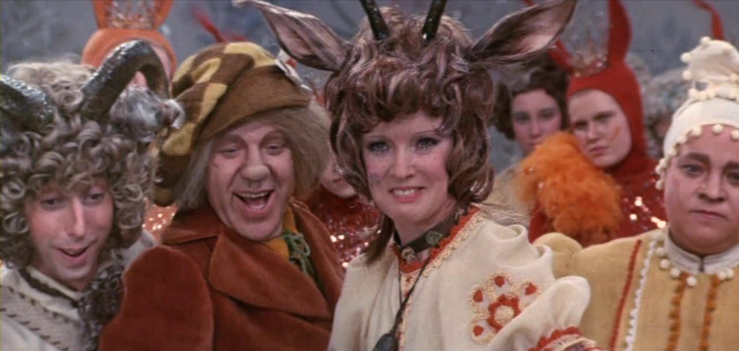
Детский мюзикл «Мама»

Slide 2
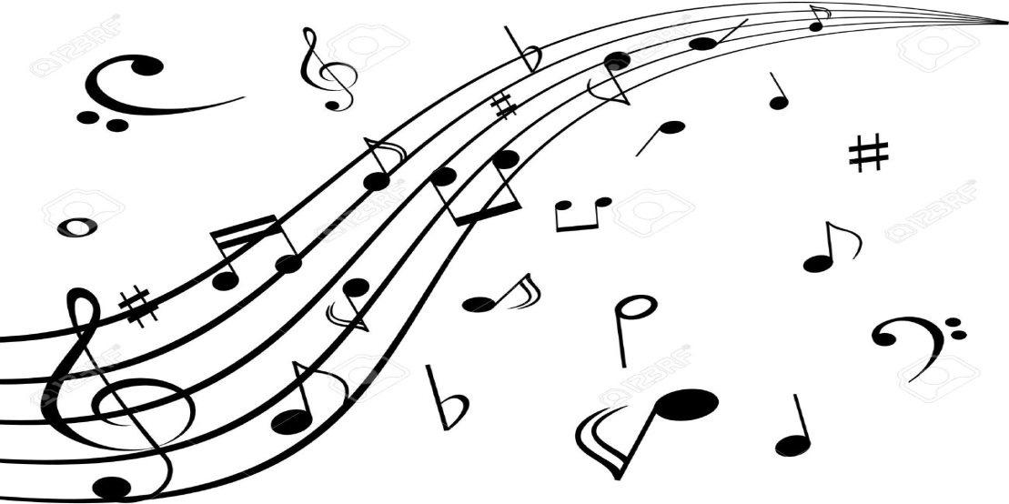
Стихи написал замечательный поэт и драматург Юрий Энтин, а авторами трогательной и красивой музыки стали французский и румынский композиторы Жерар Буржоа и Темистокле Попа.
Авторы слов и музыки

Slide 3
Вокальные партии некоторых персонажей в фильме «Мама» исполняют известные эстрадные певцы:Михаил Боярский, Валентина Толкунова, Елена Камбурова, Клара Румянова, Владимир Качан. Для Людмилы Гурченко этот мюзикл стал особенным, ей предоставилась возможность продемонстрировать вокальные данные.
Исполнители

Slide 4
Музыкальные краски мюзикла.
Каждый персонаж имеет свою музыкальную тему. Колыбельная козы очень нежная, как сама мама коза. Заботится о детях , о их спокойном сне. Колыбельная музыка нежная, плавная ,таинственная. В инструментальной мелодии слышится покачивания , выражаются в переборах гитары и лёгком сопровождении фортепиано. Голос козы спокойный, убаюкивающий своих деток.

Slide 5
В песнях козлят музыка лёгкая, воздушная, весёлая.. Потому что козлята маленькие и они веселятся, играют. Звонкий колорит песне козлят придает высокий регистр мелодии, а также использовании в аккомпанементе таких инструментов, как металлофон ,колокольчики. Песня волка - музыка у волка очень ритмичная ,четкая, отмечает уверенный характер волка.. Пунктирный ритм придает его музыке четкость и показывает его бесстрашие.. Его музыку исполняют медные духовые инструменты , придающие музыке грубоватый характер ,как у волка.

Slide 6
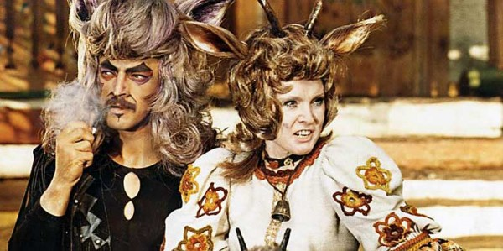
Дуэт Козы и Волка
Он написан на теме волка. Оба исполняют свою партию уверенно..Возникают между ними переклички, где волк уверен в своей правоте поёт грозным голосом,в ответ коза уверенно поёт о том,что она его не боится! Переговариваясь с ним. Её мелодия яркая и мелодичная. В мелодии интересно проходит имитация - (подражание) смеху козы и вою волка.

Slide 7
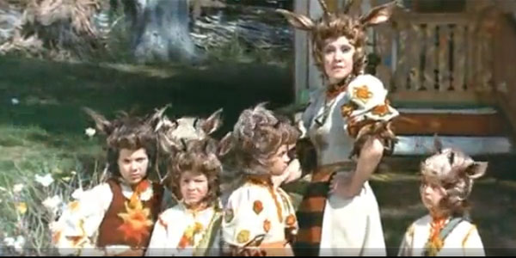
Мне очень понравилась песня про маму « Дин дон». Мелодия песни нежная, ласковая. В тоже время музыка игривая за счёт пунктирного ритма в середине песни. Музыка мюзикла мелодичная , каждый герой выражен своей музыкальной темой. В музыке каждого героя передается его настроение и его чувства в определенный момент во время всего мюзикла.
Моё впечатление к прослушанной музыке.

Slide 8
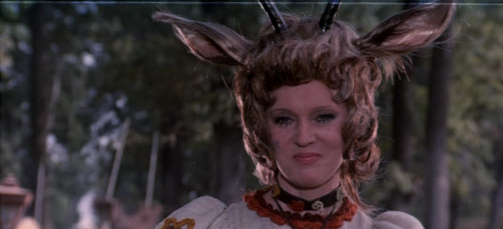
Песня Мамы Козы
Песня Мамы Козы звучала 4 раза. Первый раз коза её напела детям и они повторили, чтобы они узнали её по песне и открыли маме дверь. Второй раз пел своим грубым голосом волк. Третий раз пела дрожащим голосом коза. И в последний раз пели все вместе восхваляя маму, пели торжественно, как гимн для всех мам.

Slide 9
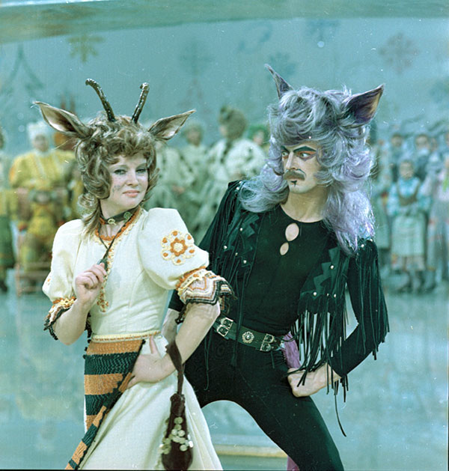
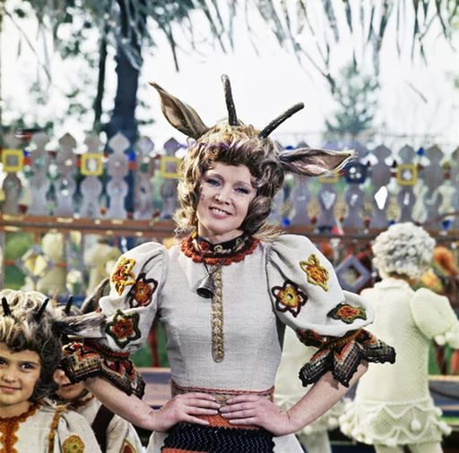
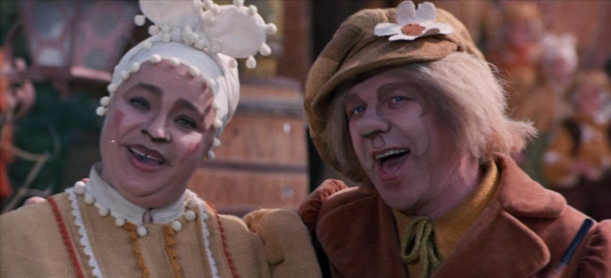

Slide 10
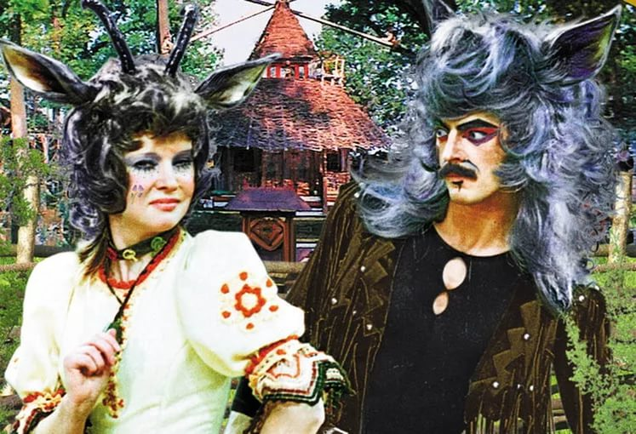
Спасибо за внимание!

